Slide 1
Escuela Normal de Educación Preescolar
Alumna: Ángela Martiñón Tomatsú 1”A”
Evidencia de la unidad 3
Maestro: JESUS ARMANDO POSADA HERNANDEZ
Aprendizajes esperados en clase.
-Que los alumnos reconozcan los elementos de la música y la importancia de esta en la vida de los niños que cursan el nivel preescolar y logren familiarizarse con el lenguaje musical.
-Poner en práctica los contenidos que ayudarán adquirir habilidades que estimulen la audición, expresión e imaginación propia y de sus alumnos.
-Comprender que la música favorece sus habilidades sensoperceptivas, la coordinación motriz y corporal con la finalidad de que los estudiantes lo promuevan posteriormente en sus alumnos

Slide 2
Día de Muertos
El dia de muertos se celebra el dia 2 de Noviembre en México

Slide 3
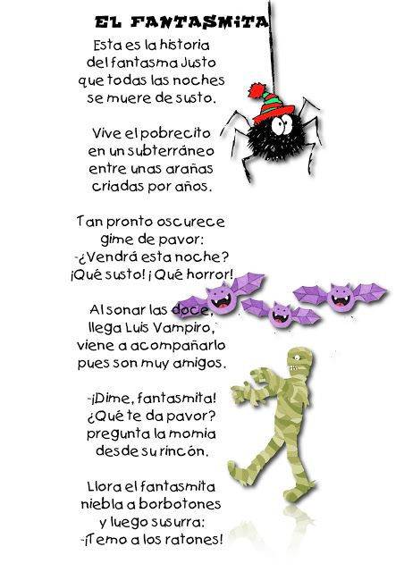
Cantemos una canción relacionada con el día de los muertos.…..

Slide 4
¿Porque es tradición poner un altar el dia 2 de noviembre?

Slide 5
El altar de muertos es un elemento fundamental en la celebración del Día de Muertos. Las personas tienen la creencia de que el espíritu de sus difuntos regresa del mundo de los muertos para convivir con la familia ese día, y así consolarlos y confortarlos por la pérdida. ¿Qué elementos lleva el altar de muertos?
Fotografia del ser que fallecio
Veladoras
Flores de cempasúchil
Papel Picado
Es para honrar a la persona que falleció.
Es para que los fallecidos sigan la luz para llegar al mundo de los vivos
Se dice que los pétalos de las flores ayudan a que los muertos conozcan el camino al mundo de los vivos
No sólo le da color a la ofrenda, sino que representa el aire, uno de los cuatro elementos que debe estar presente en cualquier ofrenda.

Slide 6
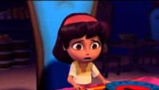
Para finalizar veremos un cortometraje del día de muertos…

Slide 7
Video de la secuencia.
https://linksharing.samsungcloud.com/8l3oRcGyRivC

